Slide 1
Моя будущая профессия
Муниципальное общеобразовательное учреждение
средняя общеобразовательная школа №39
Кем я хочу стать и где для этого учиться?
Выполнила
ученица 8Б класса МОУ СОШ №39
Кравченко Мария Ивановна
Руководитель
педагог-психолог высшей категории МОУ СОШ №39
Садова Кристина Олеговна

Slide 2
Цель:
Рассказать о моей будущей профессии

Slide 3
Задачи:
Рассказать о том, какая профессиональная сфера меня интересует
Рассмотреть понятие «врач»
Рассказать о том, как я узнала о понравившейся мне профессии
Выяснить куда нужно поступить и где учиться, чтобы стать «специалистом по медицине катастроф»
Объяснить в чем важность выбранной профессии
Рассмотреть особенности профессии

Slide 4
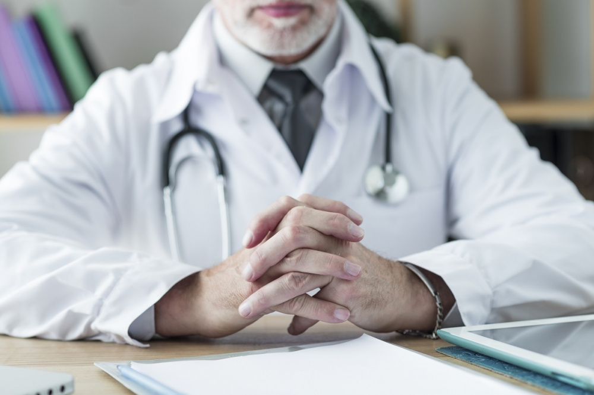
10.04.2023).
В настоящее время происходит изменение социально-экономической ситуации в стране и в мире и, соответственно, изменяется и рынок труда. Растут требования к уровню профессиональной подготовки кадров. Что заставляет подрастающее поколение уже в возрасте 14 лет задумываться о профессиональной ориентации.
С самого детства я хотела стать врачом. И сейчас, когда время стало подходить ближе к 9 классу и выбору профессии, я заинтересовалась разными направлениями в сфере медицины.

Slide 5
Кто же такой «врач»?
Врач — специалист с высшим медицинским образованием, использующий свои навыки, знания и опыт в профилактике и лечении заболеваний, поддержании нормальной жизнедеятельности организма человека. Квалификация врача предусматривает обязательное наличие высшего медицинского образования и дополнительной профессиональной подготовки при наличии узкой специализации.
Это определение выдает интернет

Slide 6
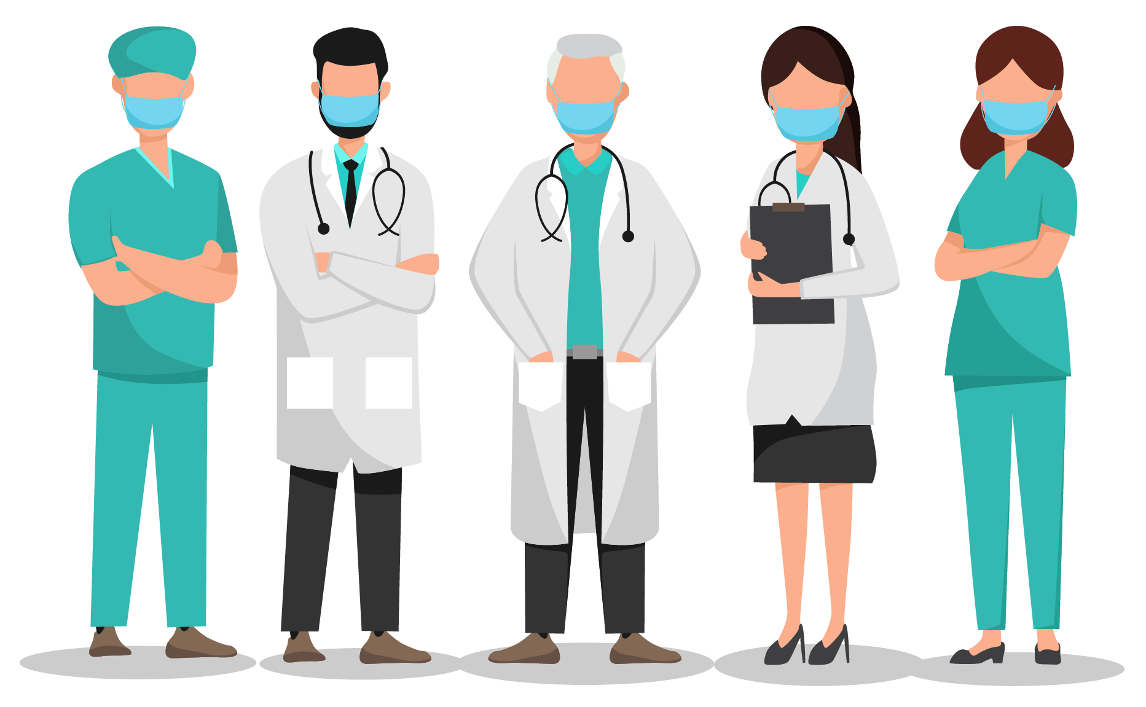
На мой взгляд, врач - это разностороннее понятие, так как каждый врач отвечает за свою специализацию. Педиатр, терапевт помогают установить диагноз больным или направить к более узкому специалисту. Хирург – оперирует, акушер-гинеколог – помогает родиться новым жизням, можно перечислять еще много….
Так же нельзя забывать о младшем медперсонале: медсестра, медбрат, которые помогают врачам, либо самостоятельно оказывают какую-либо помощь.
А кто-нибудь слышал о таком медицинском направлении, как
"Специалист по медицине катастроф«?

Slide 7
Откуда я узнала об этой проффесии?
Об этом направлении в медицине я узнала, благодаря Всероссийскому проекту «Билет в будущее». Я давно выбирала профессию между различными направлениями, например: микробиолог, вирусолог, хирург. Но в итоге поняла, что все это не для меня.
Я очень активный и общительный человек, да изучать вирусы под микроскопом, создавать новые лекарства – это тоже помощь людям, но, к сожалению, я поняла, что мне будет скучно.
А желание помогать, спасать людей есть! И мой выбор пал на одну из рекомендованных мне на платформе профессию «Специалист медицины катастроф»

Slide 8
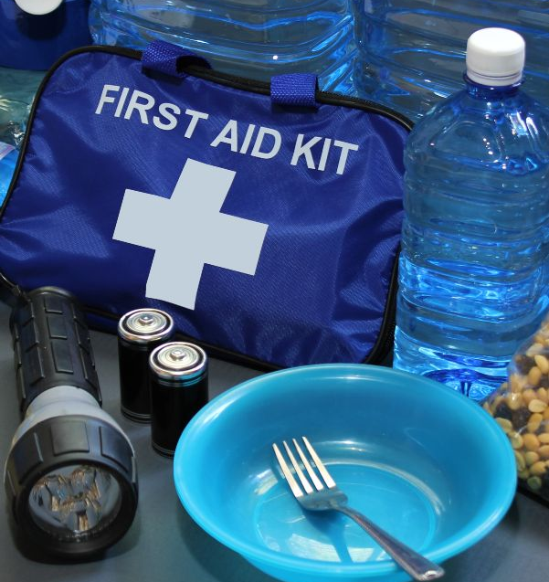
Специалист по медицине катастроф
Специалист по медицине катастроф - это человек, который прибывает на крупные авиакатастрофы, пожары, ДТП, природные катаклизмы и т.д.
В каждом отделении больниц есть хирурги, реаниматологи, травматологи, но они все не могут разом прибыть на одно место катастрофы. Поэтому специалист по медицине катастроф объединяет в себе все эти направление, если это потребуется.

Slide 9
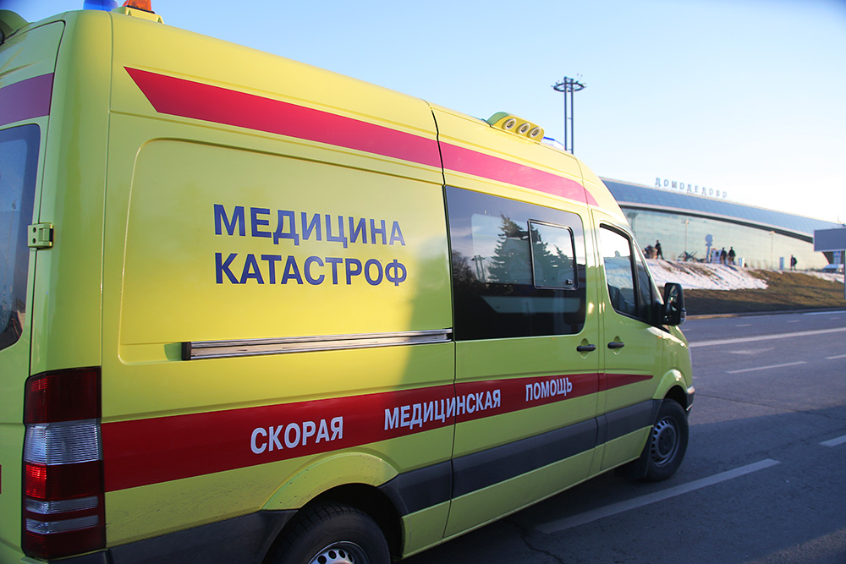
В чем особенности и важность этой профессии?
Эта профессия важна для всего общества.
Все кто работает в этой сфере помогают выжить людям попавшим в какую-либо катастрофу. Чрезвычайно важное значение службы медицины катастроф заключается в разработке и планировании системы медицинской защиты населения и лечебно-профилактических учреждений от поражающих факторов наиболее вероятных в данном регионе ЧС.

Slide 10
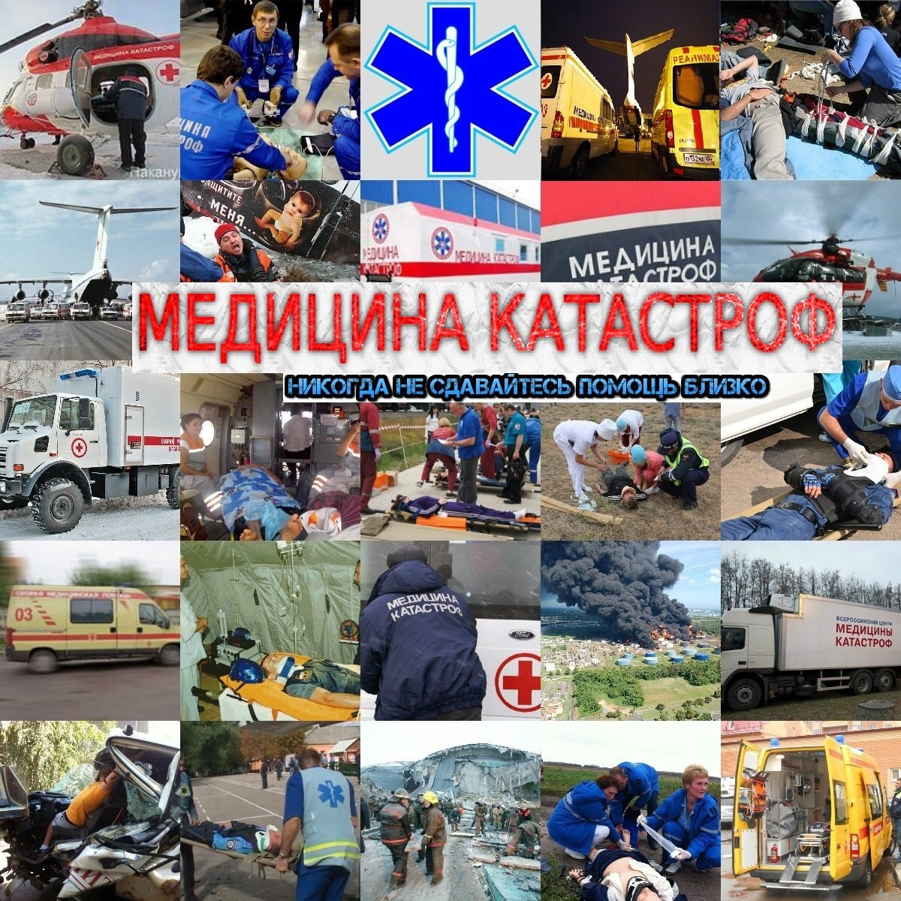
Работа в сфере медицины катастроф
- это всегда экстремальные нагрузки (причем как физические, так и психологические).
это работа в условиях чрезвычайных ситуаций
это работа не по схеме «один врач – один пациент», а чаще всего «один врач – много пострадавших»
это спасать жизни прямо «здесь и сейчас»
это работа, когда времени и ресурсов почти всегда не хватает.
Будущие специалисты по медицине катастроф проходят мощную специальную подготовку. Даже опытные врачи постоянно повышают квалификацию, ведь каждое новое достижение медицины может спасти множество жизней.

Slide 11
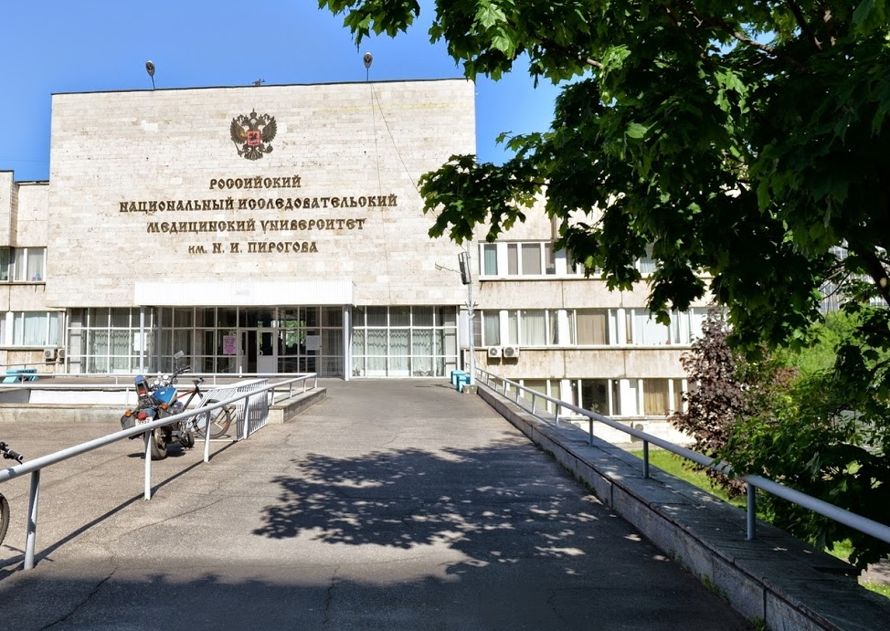
Где можно этому обучиться?
Конечно же, чтоб стать специалистом по медицине катастроф нужно высшее образование, но не во всех медицинских университетах этому учат.
Этому направлению можно обучиться в городе Москва
в университете РНИМУ имени Н.И. Пирогова на факультете «Кафедра катастроф"

Slide 12
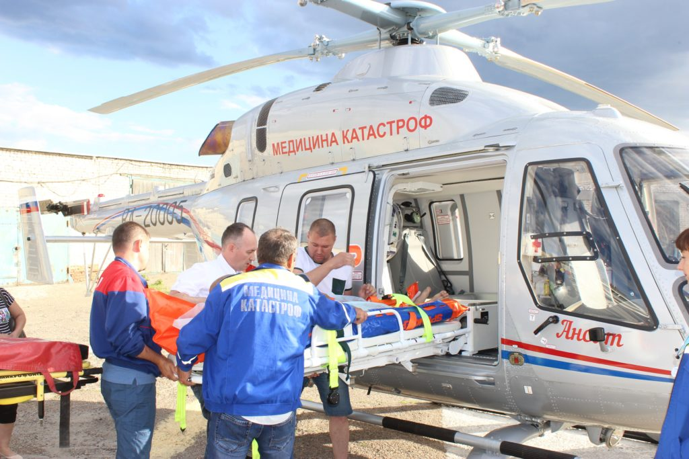
ДА! Эта профессия престижна и хорошо оплачивается, но возможно, это прозвучит громко - в ней могут работать только те, для кого спасение жизней – это призвание.

Slide 13
СПАСИБО ЗА ВНИМАНИЕ

